Slide 1







w w w. tcesc . tc . br
T R I B U N A L D A G O V E R N A N Ç A P Ú B L I C A C ATA R I N E N S E
DIÁLOGO
COM NOVOS GESTORES
20
25

Slide 2


ATOS DE PESSOAL EM INÍCIO DE MANDATO:
O QUE DEVE SER OBSERVADO
Ana Paula Machado da Costa
Diretora da DAP

Slide 3
AGENDA
Gestão de atos de pessoal
Controle da legislação de pessoal
Gerenciamento do sistema remuneratório
Controle das formas de admissão de servidores
Segregação de funções
Controle interno
Assessoria jurídica
Prejulgados relativos a atos de pessoal
Publicações de atos de pessoal (TCE/SC)

Slide 4
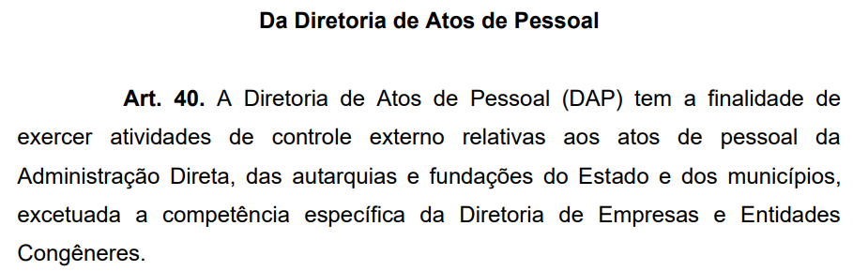
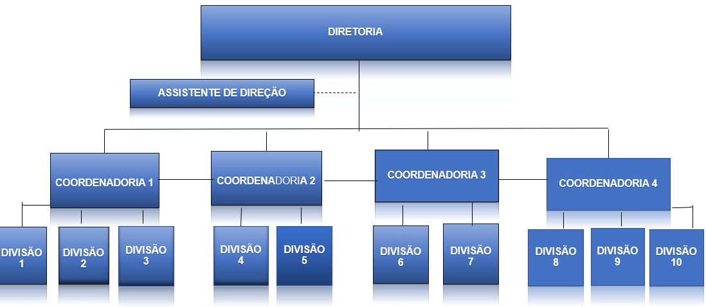
DIRETORIA DE ATOS DE PESSOAL - DAP
Fiscalização dos atos de pessoal das unidades jurisdicionadas.
Competência: Resolução TC 149/2019. auditoria / inspeção
exame / processos

Slide 5
GESTÃO DE ATOS DE PESSOAL

Slide 6
GESTÃO DE ATOS DE PESSOAL
Abrange todos os atos relativos à vida funcional do servidor / agente político
Operacionalizar rotinas internas de trabalho (alcançar os resultados pretendidos).
Diagnóstico Planejamento (alocação eficiente dos recursos humanos).
Definir metas, estratégias, objetivos e ações a serem adotadas.
Implementar procedimentos de controle eficientes e eficazes.
Mecanismos de acompanhamento, avaliação e monitoramento das ações.
Executar ajustes e redirecionar as ações, quando necessário, durante a gestão.

Slide 7
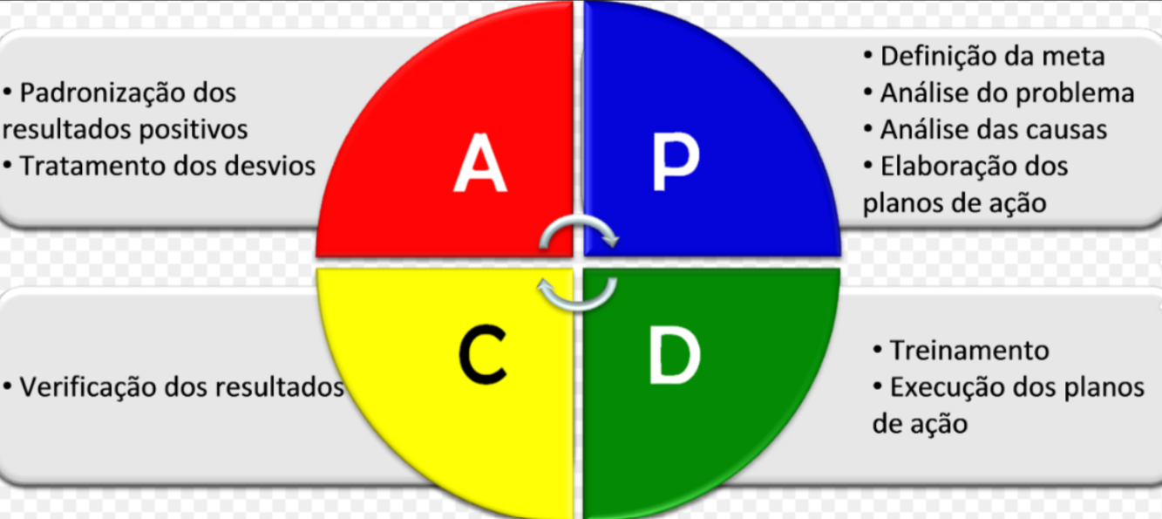
GESTÃO DE ATOS DE PESSOAL
Ferramentas úteis de gestão de administração – CICLO PDCA
Objetiva controlar e melhorar processos de maneira contínua e sistemática.
Finalidade de aperfeiçoar processos por meio de ações cíclicas.

Slide 8
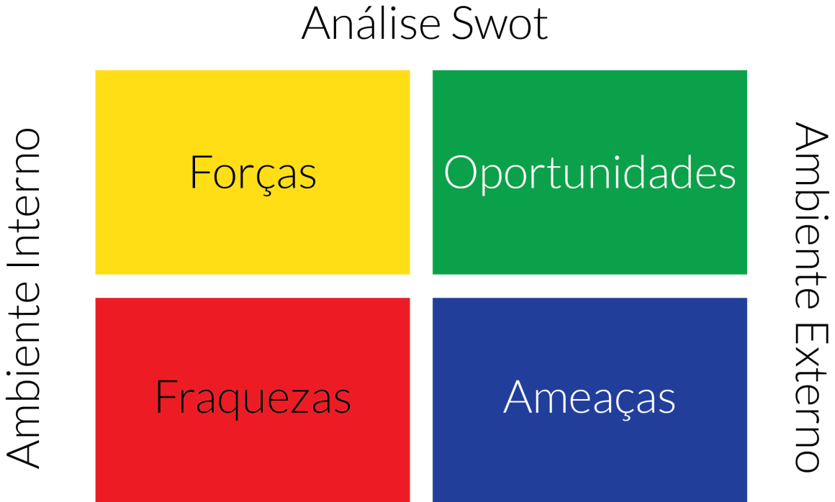
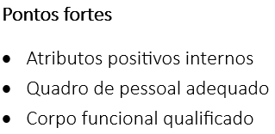

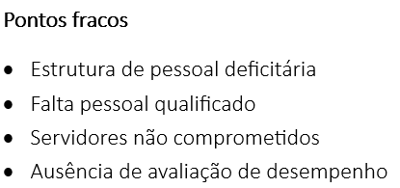

GESTÃO DE ATOS DE PESSOAL
Ferramentas úteis de gestão de administração – ANÁLISE DE SWOT
Propicia análise do contexto e guia para definição de um plano de ação.

Slide 9
CONTROLE DA LEGISLAÇÃO DE PESSOAL

Slide 10
CONTROLE DA LEGISLAÇÃO DE PESSOAL
Princípios e regras constitucionais (CF/88 e CE/89).
Conhecimento amplo da legislação de pessoal (LRF e outras).
Lei orgânica do município.
Estatuto, plano de carreira/cargos/vencimentos.
Leis que concedem as gratificações, os reajustes e a RGA.
Lei autorizativa da contratação temporária.
Lei que cria o Regime Próprio de Previdência Social.
Orientações/Instruções Normativas/Prejulgados (TCE/SC).

Slide 11
GERENCIAMENTO DO SISTEMA REMUNERATÓRIO

Slide 12
GERENCIAMENTO DO SISTEMA REMUNERATÓRIO
Controle da folha de pagamento em geral (diagnóstico/auditoria).
Verificar a legalidade da concessão dos vencimentos/subsídios.
Averiguar a regularidade das retenções impostas por lei.
Lei - observar a iniciativa privativa de cada caso para fixar remuneração.
Fixação e aumento da remuneração dos servidores no Poder Executivo - lei do Chefe do Poder Executivo
(art. 61, § 1º, II, “a”
c/c art. 37, X, da CF)
Fixação e aumento da remuneração dos servidores no Poder Legislativo - lei do Chefe do Poder Legislativo
(art 51, IV c/c art. 37, X,
da CF)
VEDAÇÃO
Fixação e aumento de remuneração por meio de resolução, decreto

Slide 13
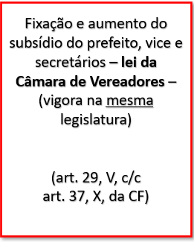
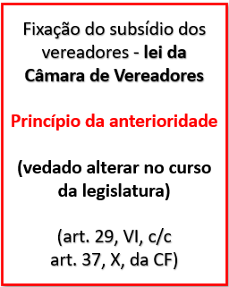
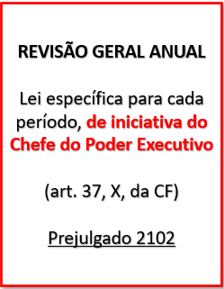
GERENCIAMENTO DO SISTEMA REMUNERATÓRIO
Lei - observar a iniciativa privativa de cada caso para fixar subsídio.
Subsídio – parcela única (art. 39, § 4º, da CF).
Assegurada a RGA na mesma data e sem distinção de índices.

Slide 14
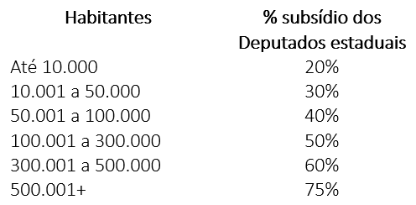
GERENCIAMENTO DO SISTEMA REMUNERATÓRIO
Fixação do subsídio dos vereadores (limites):
Art. 29, VI, da CF.
Limite máximo do subsídio dos vereadores corresponde – 20% a 75% do percentual do subsídio dos deputados estaduais, sendo estabelecido em face do nº de habitantes do município.
A correspondência ao percentual ocorre no momento da fixação do subsídio, em face do princípio da anterioridade.

Slide 15
GERENCIAMENTO DO SISTEMA REMUNERATÓRIO
Se aumentar a população do município no curso da legislatura pode ser concedida a adequação do subsídio dos edis ao percentual maior do deputado estadual?
Pode conceder a RGA para adequar os subsídios dos edis ao percentual máximo dos deputados estaduais?
A RGA pode majorar os subsídios dos vereadores em valor superior ao percentual dos deputados estaduais?

Slide 16

GERENCIAMENTO DO SISTEMA REMUNERATÓRIO
Agentes políticos:
Prefeito e Vice: admitido pagamento (previsão em lei).
Secretário: admitido pagamento (independe de lei / sem mandato).
Prefeito, Vice e Secretário: Indenização férias não gozadas admitida somente se concluiu o mandato ou afastado sem o gozo de férias, se houver lei autorizadora, e não for servidor público do ente.

Slide 17
GERENCIAMENTO DO SISTEMA REMUNERATÓRIO
Vereador: admitido pagamento de 13º (previsão em lei).
Vedado pagamento de férias (2 períodos de recesso anual).
Vedada parcela indenizatória em razão de participação em sessão extraordinária (mesmo que no recesso).
Vedado auxílio financeiro em complementação ao auxílio-doença do INSS (após o 16º dia – encargo do INSS).
Permitido auxílio-alimentação (atuação legiferante e fiscalizatória).

Slide 18
GERENCIAMENTO DO SISTEMA REMUNERATÓRIO
Piso salarial profissional de certas categorias:
Corresponde ao vencimento inicial de carreira (não é remuneração).
Piso equivale a jornada de 40 horas semanais (proporcional / demais).
Teto remuneratório:
Remuneração/subsídio – vedado exceder o teto – subsídio do Prefeito.
Procuradores e advogados municipais – teto – subsídio dos desembargadores do TJ (esse, por sua vez, limitado a 90,25% do subsídio mensal dos Ministros do STF).
Pagamento acima do teto – obrigatório o redutor, não há direito adquirido a recebimento do valor excedente.

Slide 19
GERENCIAMENTO DO SISTEMA REMUNERATÓRIO
Gratificações:
Lei autorizativa deve especificar os cargos e valores / percentuais.
Necessidade de definição de critérios objetivos para concessão.
Vedada a previsão do percentual genérico (de até 50% / 100%).
Servidor ocupante de cargo de chefia pode ser concedida FG, e outras de fundamento legal diverso.
Vedado pagamento de verba de representação inerente ao desempenho do próprio cargo (CC).
Os acréscimos pecuniários não serão computados/acumulados para concessão de acréscimos ulteriores.

Slide 20
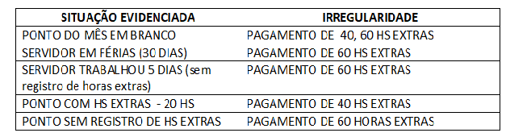
GERENCIAMENTO DO SISTEMA REMUNERATÓRIO
Horas extras:
Horas laboradas além da jornada normal do servidor.
Caráter eventual, excepcional e temporário.
Prévia autorização e justificativa por escrito do superior hierárquico.
Fiscalização e controle das horas extras prestadas.
Lei autorizativa (CC).
Necessidade de lei estabelecendo critérios e regras (limite máximo e %).

Slide 21
GERENCIAMENTO DO SISTEMA REMUNERATÓRIO
Horas extras: (fora do local de trabalho)
Possibilidade de pagamento concomitante de diárias e horas extras, desde que haja regulamentação local e controle que o servidor exerceu atividade em sobrejornada.
Motoristas: pode-se contar o tempo de deslocamento e não à disposição ou período de descanso.
Viagem em final de semana ou feriado: preferência regime de compensação, com concessão de repouso semanal remunerado, podendo remunerar por horas extras, se houver regulamentação e método de aferição da jornada extraordinária.

Slide 22
CONTROLE DAS FORMAS DE ADMISSÃO

Slide 23
CONTROLE DAS FORMAS DE ADMISSÃO
Regra geral:
Realização de concurso público de provas/provas e títulos – cargos provimento efetivo.
Exceção:
Contratação temporária de excepcional interesse público:
Lei local - autoriza a contratação temporária / disciplina hipóteses excepcionais.
Regime jurídico do ACT - administrativo especial – vínculo inicia na assinatura do contrato administrativo (não há termo de posse).
Realização de prévio processo seletivo simplificado – critérios objetivos de seleção.

Slide 24
CONTROLE DAS FORMAS DE ADMISSÃO
Contratação temporária excepcionalmente admite-se a seleção por exame de títulos.
Respeitar a ordem de classificação dos candidatos aprovados, permitido o reposicionamento dos candidatos para o final da lista, se previsto no edital.
O desligamento do servidor temporário pressupõe extinção de vínculo e exige aprovação em novo certame.
ACT não ocupa “vaga” de cargo desempenha “função” temporária.
Atuação do TCE/SC neste início de mandato sobre a contratação temporária.
Demandas da ouvidoria – denúncia - representação

Slide 25
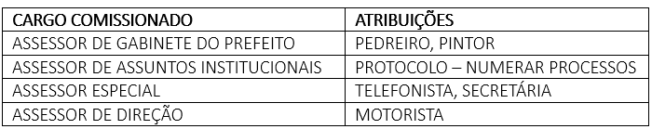
CONTROLE DAS FORMAS DE ADMISSÃO
Exceção:
Cargos de provimento comissionado:
Direção, chefia e assessoramento (“nome”).
Vedadas atribuições burocráticas, operacionais, técnicas.
Irregularidades detectadas em auditorias – nome x atribuições desempenhadas:

Slide 26
CONTROLE DAS FORMAS DE ADMISSÃO
Exceção:
Cargos de provimento comissionado:
Lei local deve definir as atribuições.
Exigência de habilitação técnica (nível superior, grau de escolaridade).
Aproveitamento dos servidores de carreira (% mínimo).

Slide 27
CONTROLE DAS FORMAS DE ADMISSÃO
Criação de cargos comissionados – princípios constitucionais (vedado excesso).
Limitações/critérios:
Auditorias
Razoabilidade = necessidade da administração pública.
Proporcionalidade = parâmetros com o n. de cargos efetivos.
(prevalência numérica dos cargos efetivos)
Não há razão numérica universal entre a quantidade de cargos comissionados e a de cargos efetivos.
Necessário o exame das premissas fáticas de cada caso concreto.

Slide 28
CONTROLE DAS FORMAS DE ADMISSÃO
Observações gerais:
Nepotismo - Súmula 13 do STF – relações de parentesco (CC ou FG) – (cruzado).
Acumulação de cargos, empregos e funções públicas (trilha de auditoria remota).
Acumulação de proventos/proventos (RPPS) e proventos com remuneração.
Estágio probatório (avaliação).
Desvio de função.
Cessão de servidores a outro órgão ou entidade pública (vedado ao ACT e CC).

Slide 29
SEGREGAÇÃO DE FUNÇÕES

Slide 30
SEGREGAÇÃO DE FUNÇÕES
Princípio básico inerente à atividade de controle (sistema).
Consiste na separação de certas atividades: autorização, aprovação, execução, controle e contabilização das operações.
Obstar que “um agente execute e fiscalize um mesmo procedimento”, que exerça atividades incompatíveis.
Objetiva reduzir riscos de erros, fraudes e desperdícios.
Promover transparência e responsabilidade, mantendo cultura de conformidade no órgão.

Slide 31
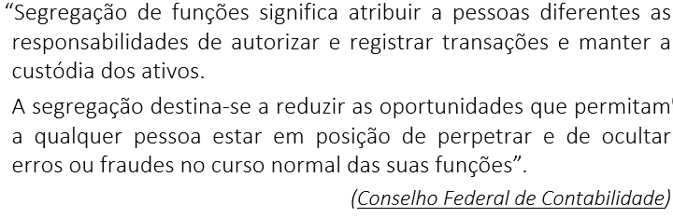
SEGREGAÇÃO DE FUNÇÕES
Conceito fundamental no controle e
gerenciamento de riscos.
Deve ocorrer a devida segregação entre as funções de controle e as diversas áreas administrativas.
A área administrativa (executora) deve ter sua responsabilidade dividida entre as atividades de finanças, contabilidade, recursos humanos, patrimônio, licitação.

Slide 32
SEGREGAÇÃO DE FUNÇÕES
Lei n. 14.133/2021 – Lei de licitação:
Art. 5º prevê o princípio da segregação de funções.
Art. 7º compete ao gestor (ou a quem a norma de organização indicar), designar agentes públicos para desempenho das funções à execução da lei.
§ 1º - Deve a autoridade observar o princípio da segregação de funções, vedada a designação do mesmo agente público para atuação simultânea em funções mais suscetíveis a riscos, de modo a reduzir a possibilidade da ocultação de erros e de ocorrência de fraudes na respectiva contratação.

Slide 33
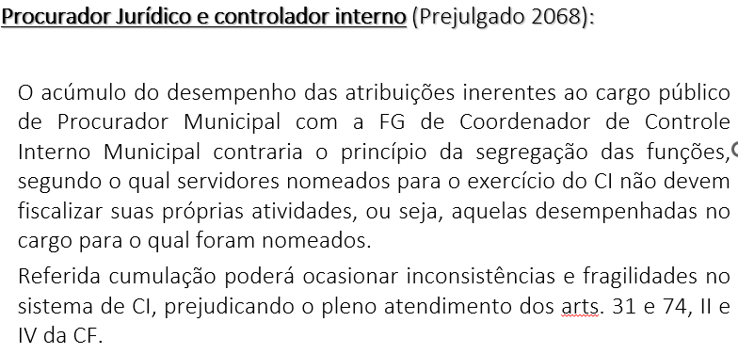
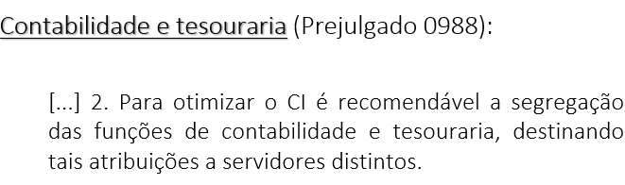
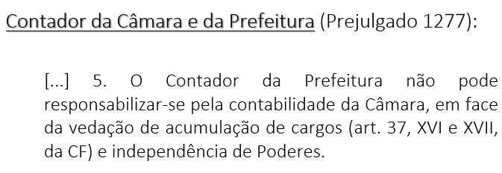
SEGREGAÇÃO DE FUNÇÕES
Orientação do TCE/SC:

Slide 34
SEGREGAÇÃO DE FUNÇÕES
Quadro funcional reduzido x segregação de funções
Ferramentas eficazes de gestão:
Diagnóstico do quadro de pessoal atual.
Diagnóstico da real necessidade de pessoal, por órgão de lotação.
Planejamento da estrutura administrativa mínima necessária que permita a plena realização das funções, considerando o impacto orçamentário e financeiro para sua implantação (estudo: reestruturação/adequação do plano de cargos/criação ou extinção de cargos).
Política de atualização e revisão do quadro de pessoal.

Slide 35
SEGREGAÇÃO DE FUNÇÕES
Deve-se estabelecer um quantitativo mínimo de servidores para assegurar a continuidade dos serviços e a devida segregação de funções.
Verificar as reais necessidades de funcionamento de cada setor, efetivamente avaliadas quando da elaboração do orçamento.
Projetar a evolução futura do quadro de pessoal, considerando o quantitativo de servidores com direito à aposentadoria nos próximos anos e a necessidade de novas admissões (instrumento do planejamento).
Considerar as características próprias da edilidade, suas peculiaridades e objetivos traçados para atender à sociedade.

Slide 36
CONTROLE INTERNO

Slide 37
CONTROLE INTERNO
Assume posição de destaque no setor público.
Ferramenta para melhoria da gestão.
Contribui para a tomada de decisão do gestor.
Intuito apoiar os gestores e o controle externo, na missão constitucional.
Previne erros, irregularidades, desperdícios, abusos, fraudes e desfalques.
Fiscaliza as ações (legalidade/legitimidade/economicidade/eficiência).
Pressupõe ações ordenadas de planejamento/execução/monitoramento.

Slide 38
CONTROLE INTERNO
A orientação geral consolidada pelo TCE/SC é no sentido de que cada Poder defina e estabeleça a sua própria unidade de controle interno, que atuará de forma integrada com o Poder Executivo, em conformidade com o disposto no art. 70 da CF e art. 62 da CE/SC.
Controle central do município / controle setorial.
Controlador interno titular de cargo de provimento efetivo.

Slide 39
CONTROLE INTERNO
É de competência da Câmara, segundo a avaliação de seus membros, com base no volume e complexidade das atividades administrativas, definir:
se é suficiente atribuir a um servidor (nomeado para o cargo de provimento específico de controlador interno) a execução das tarefas do CI;
se é necessária a estruturação de unidade para melhor desempenho das atividades.

Slide 40
CONTROLE INTERNO
A estruturação da unidade de CI da Câmara é instituída por meio de Resolução – art. 31 c/c art. 74 da CF (órgão setorial / operacional).
A Resolução que cria a unidade de CI na Câmara deve estabelecer:
As atribuições e responsabilidades do órgão e de seus integrantes.
Os cargos criados e a forma de provimento.
A carga horária.
Observar também as disponibilidades orçamentárias e financeiras, e os princípios da eficiência, da economicidade e da razoabilidade.

Slide 41
CONTROLE INTERNO
Nas Câmaras com reduzida atividade administrativa, após a instituição do serviço de controle interno, a execução das atribuições deverá ser conferida:
a servidor nomeado para o cargo de provimento efetivo específico de controlador interno, ou;
servidor de carreira ocupante de outro cargo do quadro de pessoal próprio, com instituição de gratificação especial, observado o princípio da segregação de função.

Slide 42
ASSESSORIA JURÍDICA

Slide 43
ASSESSORIA JURÍDICA
Regra geral:
Provimento do cargo de advogado requer aprovação em concurso público.
Falta transitória do titular ou ampliação do quadro de pessoal: contratação temporária.
Exceção:
Municípios de até 15.000 habitantes, quando inexistente estrutura jurídica, os serviços jurídicos poderão ser executados por pessoa formada em Direito (registro – OAB), nomeada para exercer CC.
Quando a demanda de serviços jurídicos for permanente e exigir estrutura de pessoal especializado com mais de um profissional do Direito, recomenda-se a criação de quadro de cargos efetivos, podendo ser criado CC para a chefia do setor (Procuradoria, Depto Jurídico, Assessoria Jurídica).

Slide 44
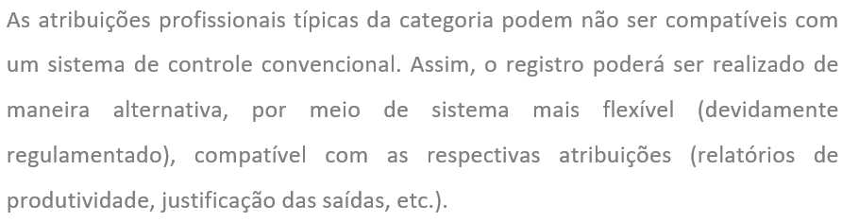
ASSESSORIA JURÍDICA
Advogado/assessor jurídico/procurador estão sujeitos a controle de ponto.
Súmula 9 da OAB: “o controle de ponto é incompatível com as atividades do advogado público, cuja atividade intelectual exige flexibilidade de horário”.
Contudo, o regime jurídico administrativo impõe à administração pública a observância aos princípios da moralidade e impessoalidade e a comprovação da jornada de trabalho e liquidação da despesa, impondo a necessidade do controle de frequência.

Slide 45
PREJULGADOS RELATIVOS A ATOS DE PESSOAL

Slide 46
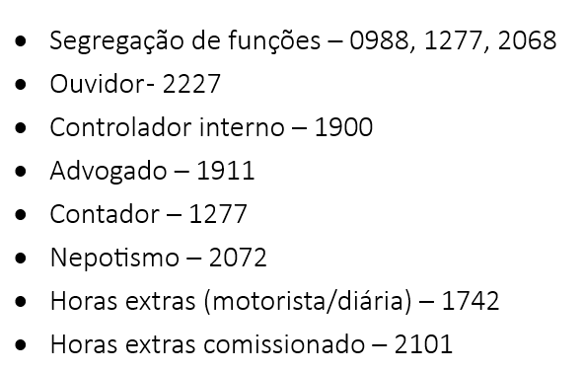
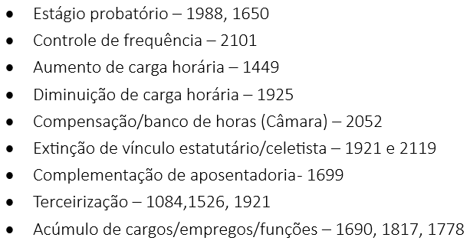
Prejulgados relativos a atos de pessoal https://virtual.tce.sc.gov.br/pwa/#/pesquisa-prejulgado

Slide 47

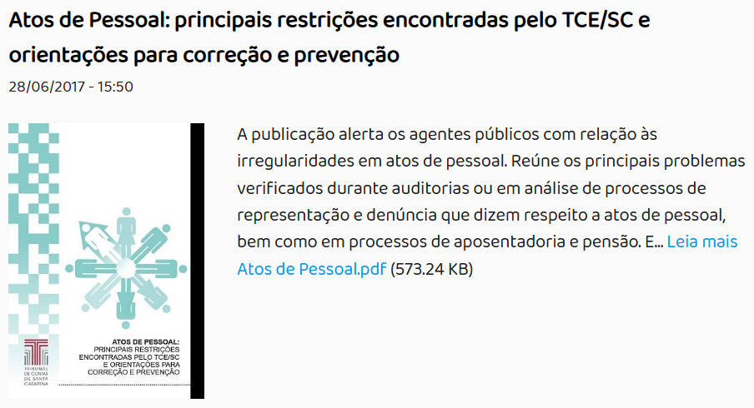
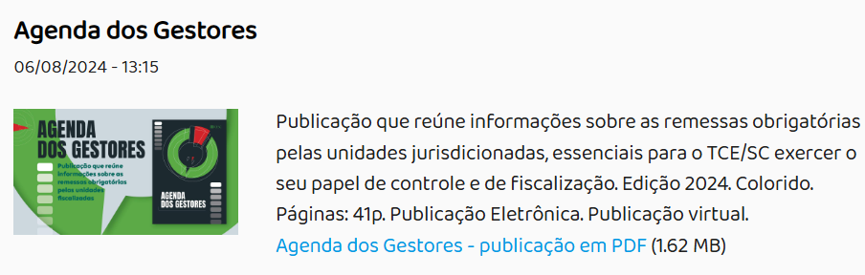
Publicações de atos de pessoal – site do TCE/SC https://www.tcesc.tc.br/index.php/lista-publicacoes/82?page=1

Slide 48


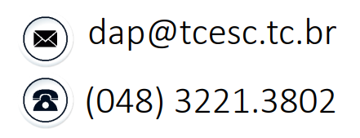
“Fazer administração pública é gerir interesses coletivos, é cuidar da coisa pública com zelo e responsabilidade social.”
Ana Paula Machado da Costa

